Slide 1
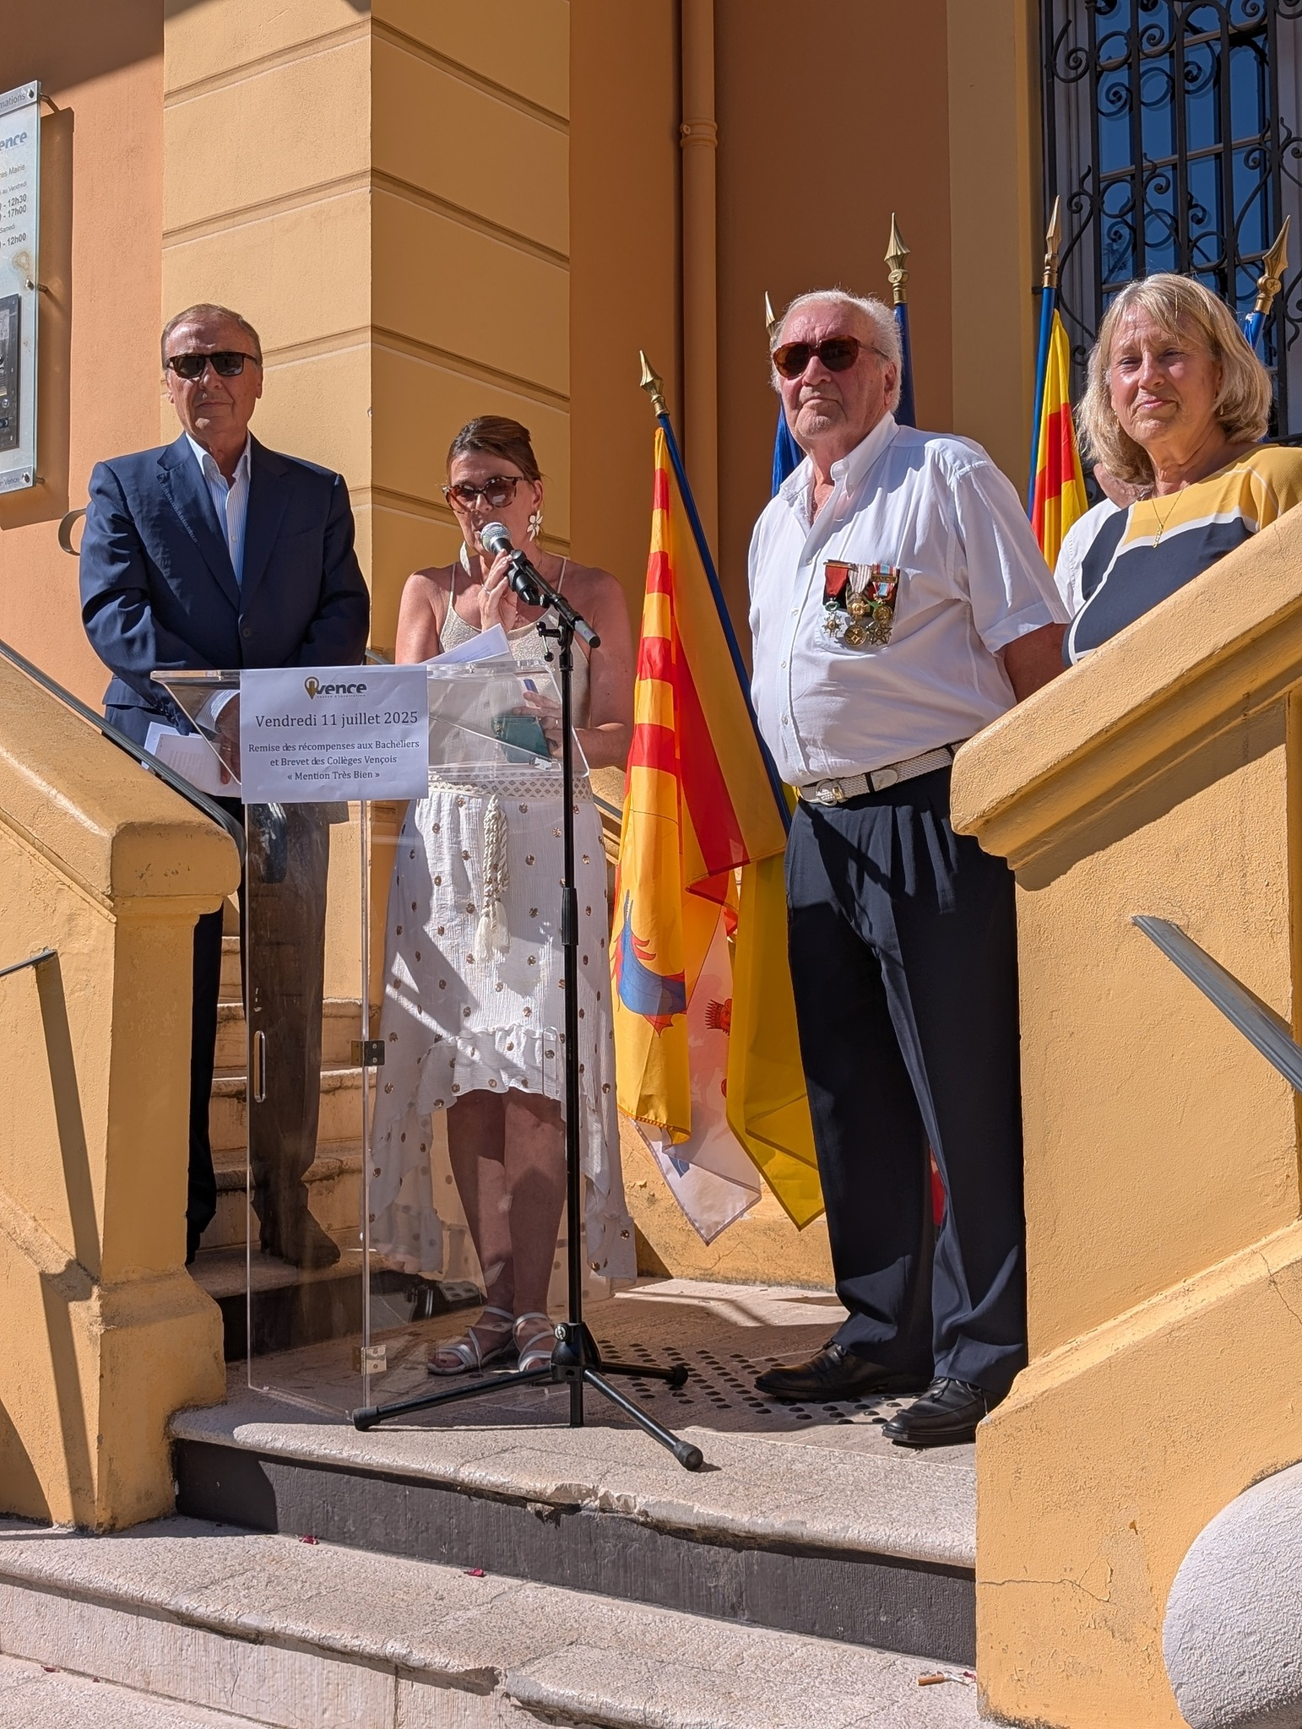
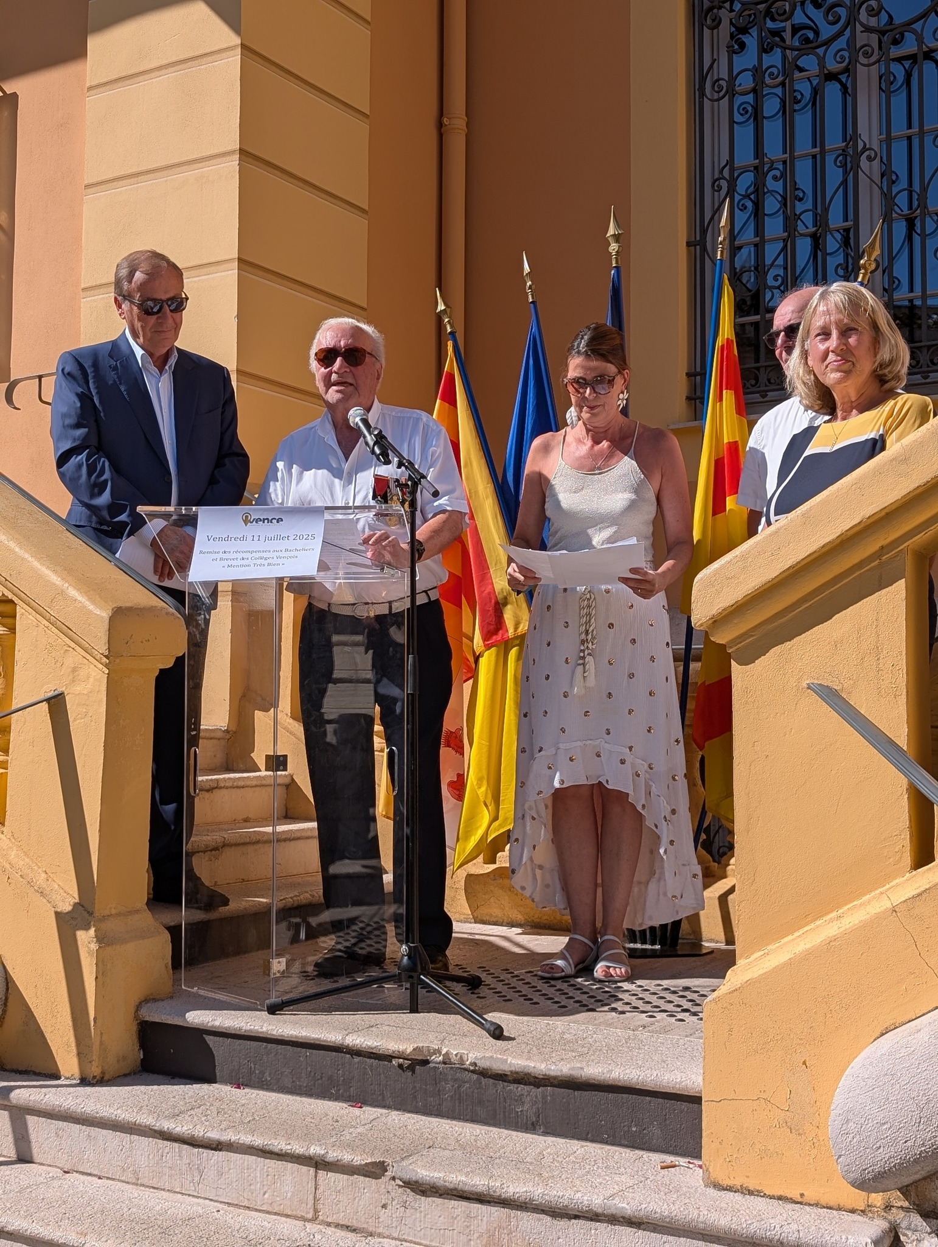
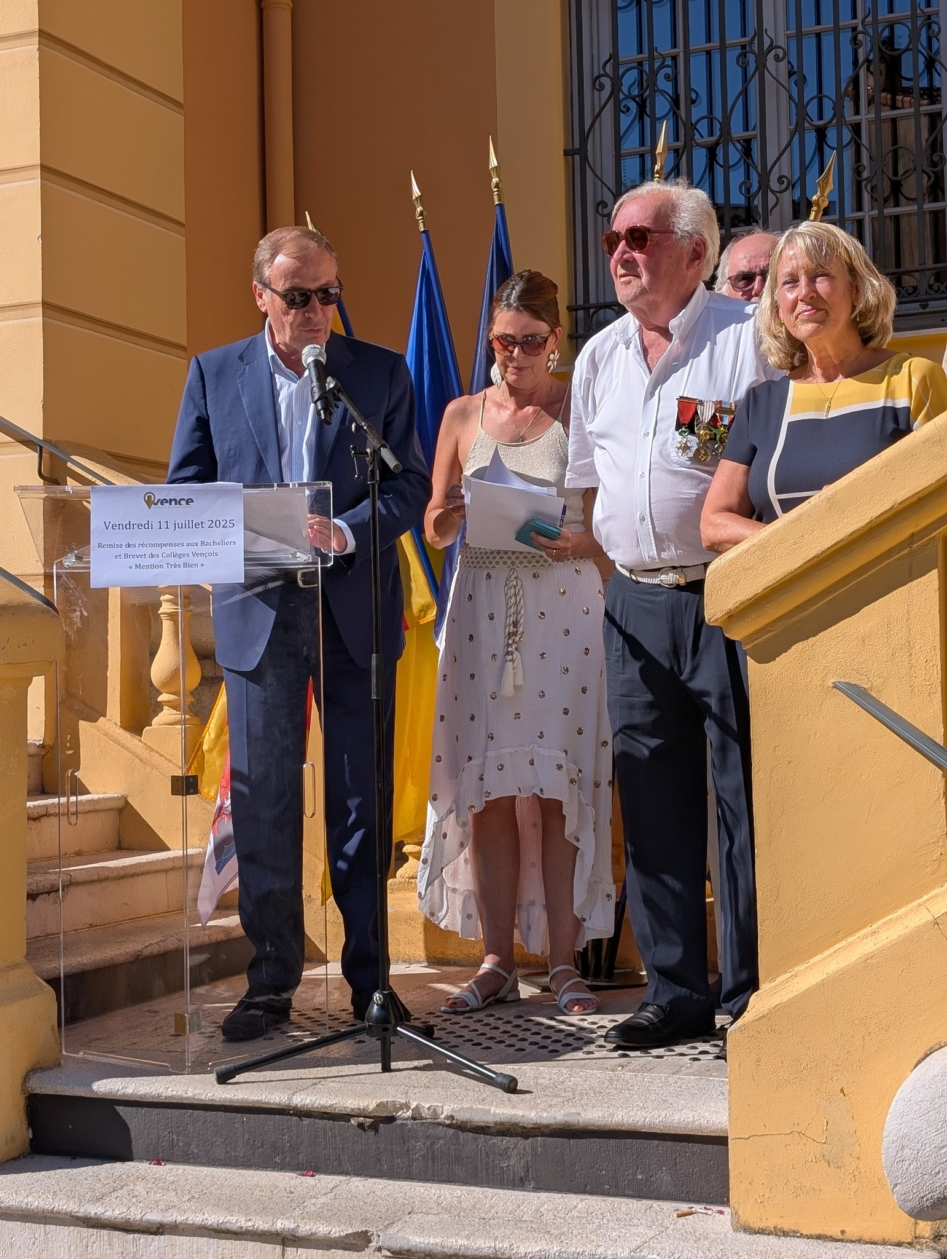
Remise des prix de la ville de Vence le 11 juillet 2025

Slide 2
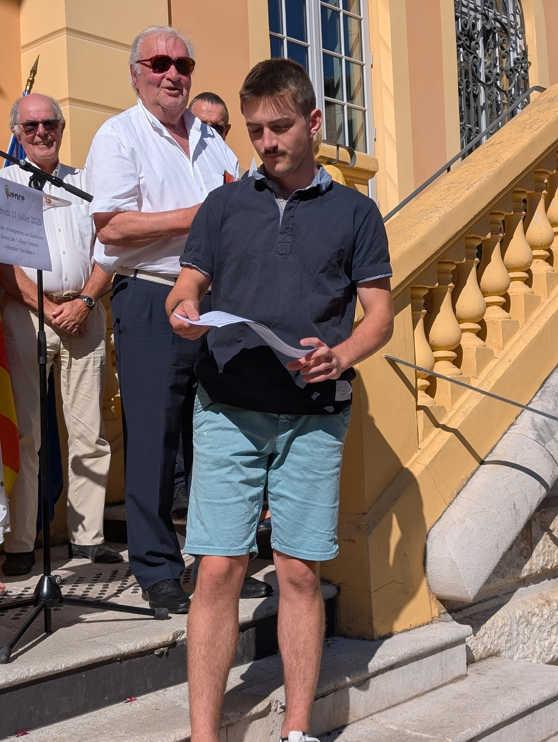
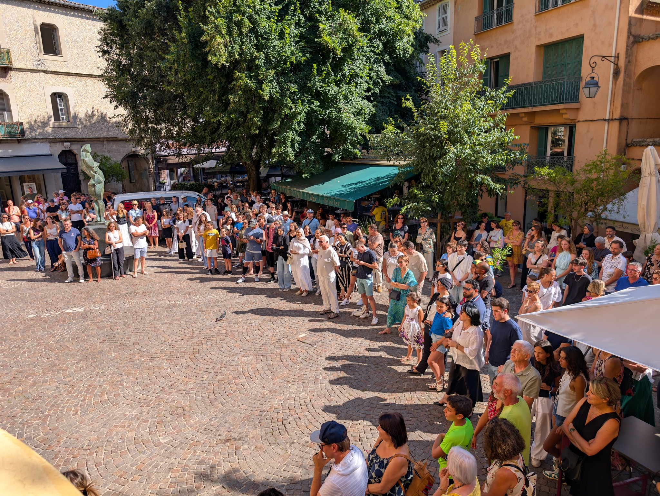
Remise du prix de la L.H. et un chèque à Camille Furlan-Dubois
Baccalauréat - “Mention Très Bien” avec les felicitations du jury (Note:18,97)

Slide 3
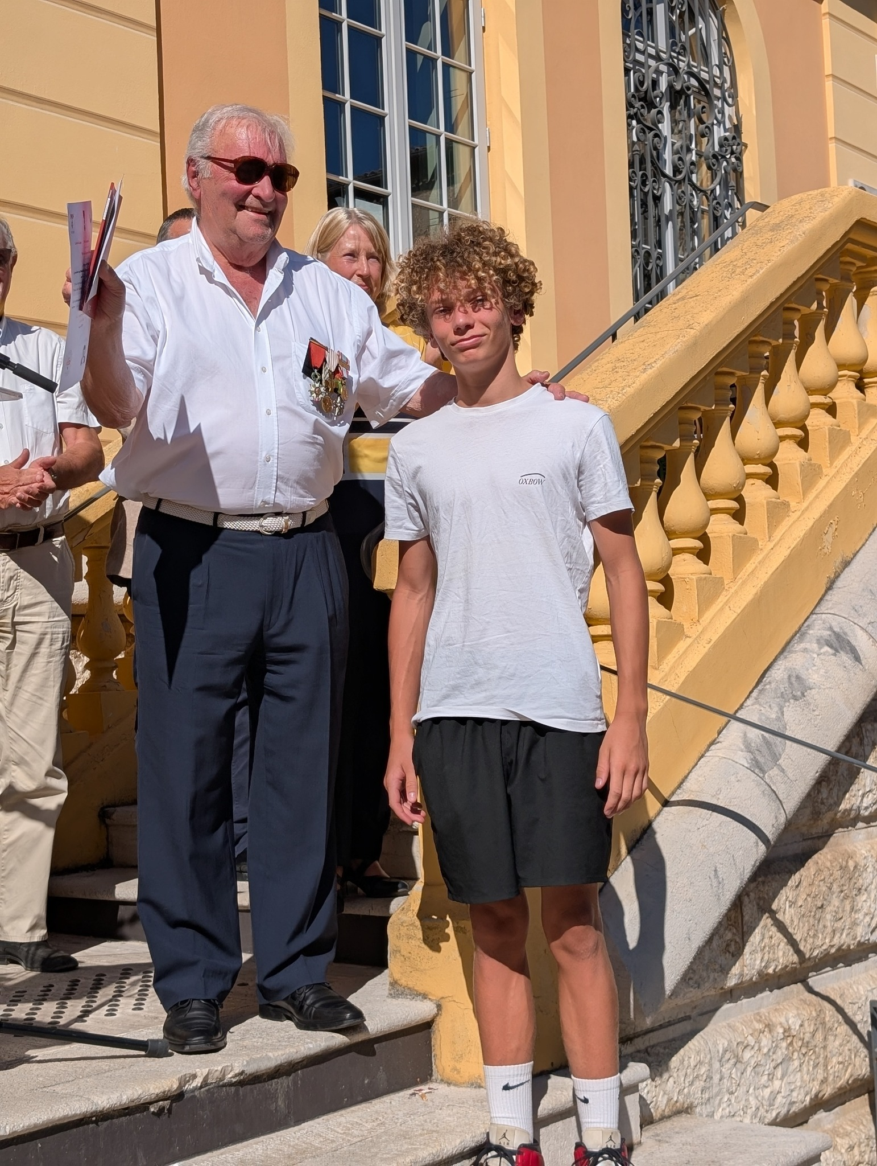
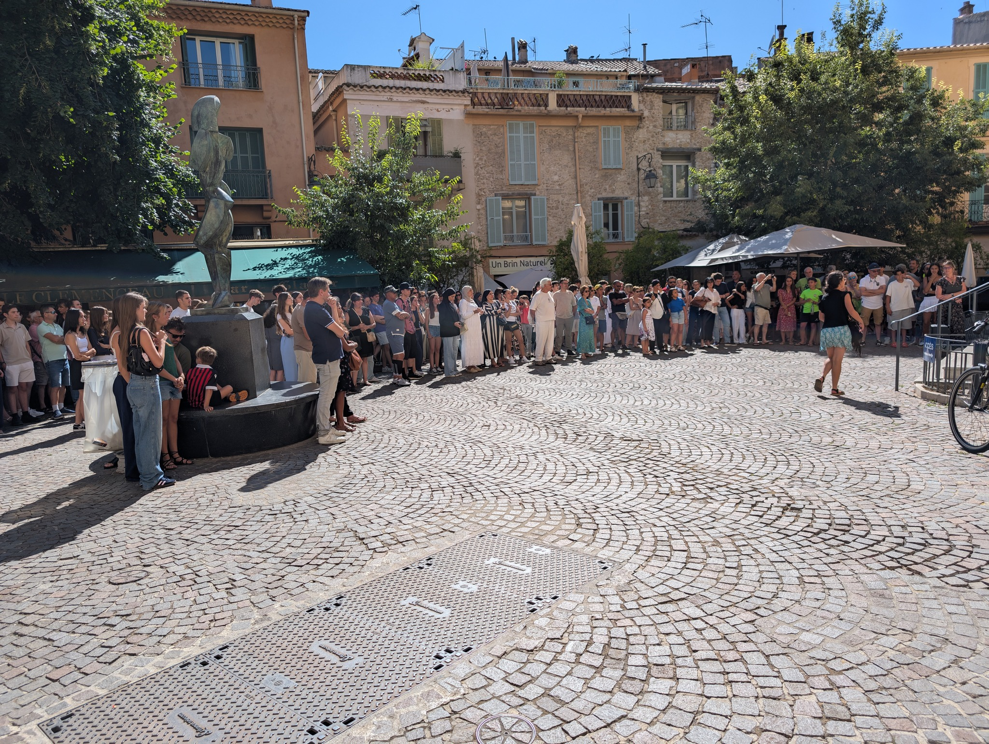
Remise du prix de la L.H. et un chèque à Jules Chanou
Brevet “Mention Très Bien” avec les felicitations du jury
(Note: 19,85)

Slide 4
